Slide 1
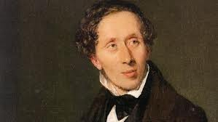
Hansas Kristianas Andersenas (1805 – 1875 )
,,Apkaklis‘‘
Charakterio komizmas, humoras, ironija

Slide 2
UŽDAVINIAI
Perskaičius H.K.Anderseno pasaką
,,Apkaklis“, pagal duotą schemą dirbant grupėse išsamiai apibūdinti pagrindinį veikėją.
2-3 argumentais pagrįsti, kad pagrindinio veikėjo charakteris komiškas.
Argumentuotai išsakyti savo nuomonę apie
tai, kada dera juokauti, o iš ko juoktis nevalia.

Slide 3
NAMŲ DARBAS
Su tėveliais, seneliais pasikalbėti apie tai, kada ir kaip tinka juokauti. Iš ko galima pasijuokti, o iš ko šiukštu?
Užrašyti vyresniųjų samprotavimus ant lapelių.

Slide 4
,,Iš gyvenimo išauga pačios gražiausios pasakos“(H.K.Andersenas)
H.K.Andersenas stengėsi nutrinti ribą tarp pasakos ir tikrovės. Savęs jis neleido vadinti vaikų rašytoju, buvo įsitikinęs, kad meninė pasakų kalba leidžia kalbėti apie esmines visų žmonių problemas.
Specifinis rašytojo kūrybos ypatumas – daiktų sugyvinimas, sužmoginimas. Pačiomis originaliausiomis H.K.Anderseno pasakomis laikomos tos, kurių veikėjai yra kasdieninės buities daiktai, žaislai ir kt.

Slide 5
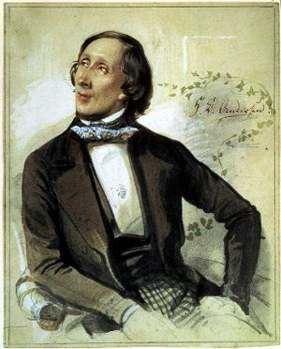
Hansas Kristianas Andersenas sugebėjo sukurti labai individualizuotus, spalvingus charakterius.
Iš pasakų matyti, kad rašytojas turėjo labai daug gyvenimiškos išminties, buvo labai pastabus.

Slide 6
Jo pasakos tapo tam tikrais aforizmais
aforìzmas - sm. (2) trumpas, vaizdingas posakis, reiškiantis kokią nors apibendrintą mintį
Tu tikra princesė ant žirnio.
O karalius vis dėlto nuogas.
Vaikystėje jaučiausi tarsi bjaurusis ančiukas.
Ji gimė tikra coliukė, o va, kokia užaugo.

Slide 7
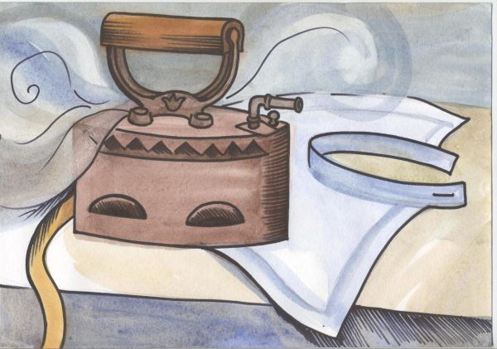
Kūrinio pavadinimas
( antraštė )
,,APKAKLIS“ (1848)
Kūrinio pavadinimas – kūrinio raktas
Kaip jūs suprantate šios pasakos pavadinimą ?

Slide 8
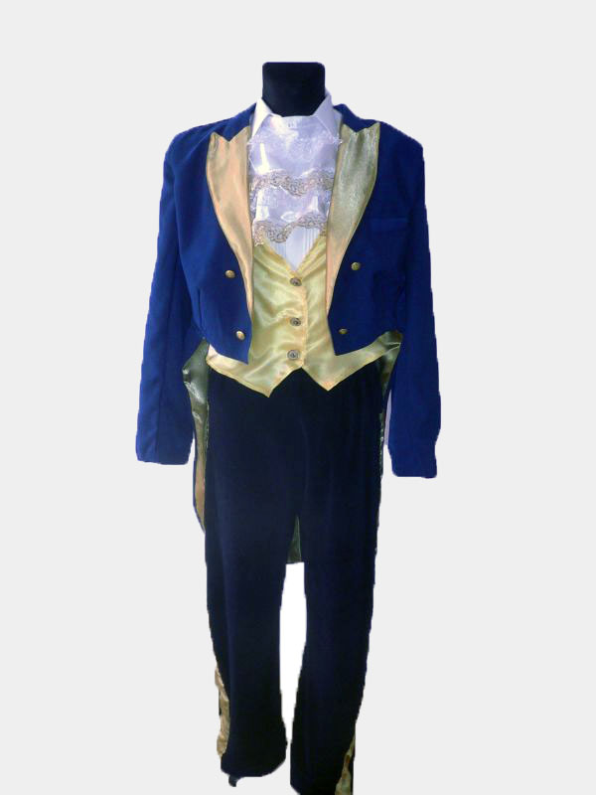
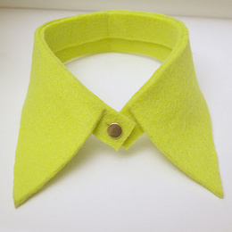
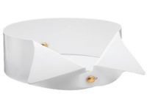
ãpkaklis sm. 1) žr. apykaklė: 2. Apkaklẽlis reik uždėti marškiniams Akm.

Slide 9
Apkaklis - marškinių apykaklė
Apkakliui šioje pasakoje suteiktos žmogaus savybės, t.y. jis
įasmenintas, arba personifikuotas .
Kokio žmogaus ypatybes atpažįstate ?

Slide 10
pagyrū̃nas, -ė smob. (2) kas mėgsta girtis, pagyras:
Abu draugai buvo ožiai ir pagyrūnai P.Cvir.
Jaunikis – girtuoklis ir pagyrūnas K.Bor.
Ot niekam nevertas pagyrū̃nas! Vis giriasi, ir galo nėra!Šmk.
Iš pagyrūno, rods, juokas ne vienam pašok Žlv.
Pagyrū̃nas vis iš vieno šimtą padaro Ds.

Slide 11
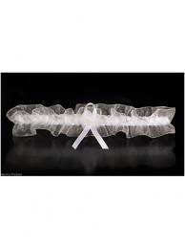
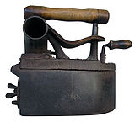
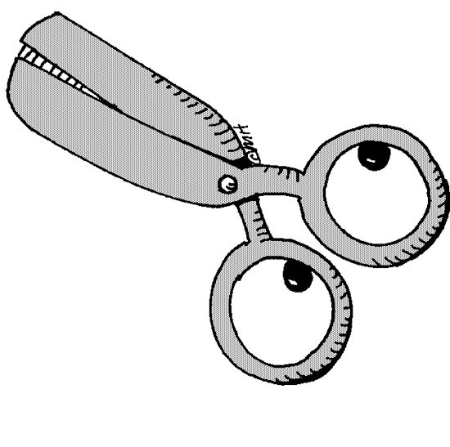
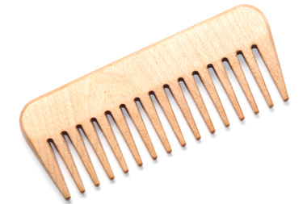
Su kokiais daiktais apkaklis susiduria skalbinių geldoje ir vėliau, kai iš jos išnyra?
keliaraište
laidyne
žirklėmis
šukomis

Slide 12
Kokias tų daiktų savybes apkaklis ,,pasičiumpa“ įasmeninimui ? ( kokia jų lytis,
šeimyninė padėtis )
Ko siekia bendraudamas su tais daiktais ?

Slide 13
Literatūrinis portretas -
kūrinyje sukurtas veikėjo paveikslas.
Charakteris – veikėjo bruožų visuma.
Veikėjo (personažo, herojaus) kūrimo būdai
autorinė charakteristika
portretas
kitų veikėjų nuomonė
kalba
veiksmai , poelgiai
aplinka, daiktai
vardas

Slide 14
Veikėjo analizės lentelė
Kūrinio pavadinimas
Veikėjas:
1.Ką veikėjas veikia? | 2. Ką veikėjas kalba ir mąsto?
3.Ką apie veikėją mano kiti? ( veikėjai, pasakotojas) | 4Kaip veikėjas keičiasi?
Pagrindinė mintis
Konfliktas

Slide 15
Kuri, jūsų nuomone, patarlė tiktų kaip šios pasakos pagrindinė mintis?
Geriau tyla negu bet kokia byla.
Kokia galva, tokia kalba.
Juokiasi puodas, kad katilas juodas.
Mokyk Jonelį, o ne Joną.
Tušti puodai garsiai skamba.
Žodis žvirbliu išlekia, jaučiu sugrižta.
Kas kam rūpi, - ant liežuvio tupi.
Lėkė kaip sakalas, tūpė kaip vabalas.
Nemoka nei šuniui uodegos užmegzt.
Bene kiaulė debesį pažįsta?

Slide 16
IŠVADA
Apkaklis apsimeta geresnis negu yra ir stengiasi visus tuo įtikinti.

Slide 17
Kaip pasakotojas vertina tai, apie ką pasakoja ? Pasirink priimtiniausius atsakymus.
linksmai pókštauja,
atvirai išjuõkia,
slapčia šaiposi,
piktai pašiẽpia,
neužgauliaĩ juokauja ,
žavisi,
pritaria,
ironizuoja,
smerkia,
tyčiojasi

Slide 18
Tinkamiausi atsakymai būtų šie:
slapčia šaiposi,
neužgauliaĩ juokauja ,
ironizuoja,

Slide 19
Atidžiai perskaityk sąvokų aiškinimus. Kurias sąvokas tau reikia įsidėmėti, kad galėtum pavartoti siekdamas tiksliau ir išsamiau nusakyti savo įspūdį apie perskaitytą H.K.Anderseno pasaką ir pagrįsti
teiginį, kad pagrindinio veikėjo charakteris komiškas

Slide 20
Komizmas – vaizdavimo būdas, paremtas neatitikimu
Humoras – komizmo rū́šis, pakantus neįžeĩdžiamas draugiškas pajuokimas, toks pavaizdavimas; kalbėjimas juokaujant
Humoreska – trumpas juokingo turinio pasakojimas
Ironija – sąmojìngas, netiesioginis pašiepimas, kai žodis vartojamas priešinga réikšme.
Kuri iš šių sąvokų atrodo sunkiausia, mažiausiai ,,pažįstama“?

Slide 21
Ironija – pašaipa, kurios tikroji prasmė paslėpta. Dažniausiai ji būna priešinga :
Gudrus kaip avinas. Drąsus kaip kiškis.
Mat, svarbiausias ironijos požymis – apsimetimas
( graikiškai eirõneia – apsimetimas ). Pavyzdžiui, kalbama tarsi pritariant, gėrintis, bet iš tiesų – smerkiama, piktinamasi, peikiama.
Reikalingas kaip tilte skylė. Spartus kaip atbulas jautis. Tinka kaip šuniui balnas. Myli kaip šuo katę. Sutinka kaip kirvis su akmeniu.

Slide 22
Ironizuojant nesiekiama užgauti, pažeminti žmogaus.
Juoką sukelia koks nors neatitikimas.
Kas kelia šypseną klausantis Apkaklio gyrimosi?
neatitikimas
Apkaklis: „ O kaipgi, aš išties šaunus ponaitis!”
„- Driskius! – metė laidynė...“

Slide 23
Kai įžvalgaujame geranoriškai, dažniau pasikviečiame humorą – draugišką, neužgaulų (todėl ir linksmą ) juokavimą... Nuo jo gūžiasi ir traukiasi šalin pasipiktinimas, įžeidimas, liūdesys.
Ką apie juokavimą (ir ne tik jį) mano jūsų artimieji?
Pažiūrėkime, ką apie juokavimą svarsto rašytoja Vytautė Žilinskaitė.

Slide 24
Pabaik sakinius
Juoktis nedera iš ..............................................
Juokauti tinka tada, kai .....................................
Humoras yra ..................................juokas.

